Slide 1
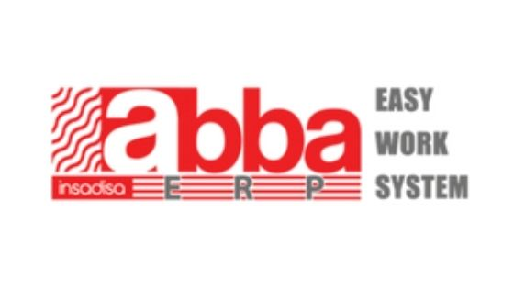
AUDITORÍAS AL DESEMPEÑO. SOFTWARE ABBA PARA LA SOLUCIÓN A LA OBSERVACIÓN: ALINEAR EL PROGRAMA OPERATIVO ANUAL (POA), PRESUPUESTO BASADO EN RESULTADOS (PBR) Y EL PRESUPUESTO DE EGRESOS CON LA MATRIZ DE INDICADORES PARA RESULTADOS (MIR).
Software ABBA para Monitoreo y Evaluación de Programas Presupuestarios
INSTITUTO DE SALUD Y DIAGNÓSTICO (INSADISA)
insadisa.com | isaac.figueroa@gmail.com | 473-108-8362

Slide 2
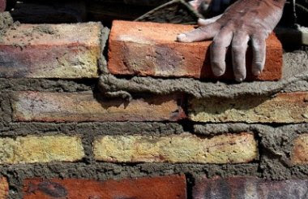


Los 3 obreros
En cierta ocasión, un arquitecto se acercó a supervisar las labores de realización de uno de sus proyectos de construcción, un importante edificio que se estaba levantando en Colina City.
Al llegar, se aproximó a un albañil que estaba inmerso en su trabajo de hacer tabiques, y le preguntó:
- ¿Qué está haciendo?
- ¿Acaso no lo ve? (respondió algo enfadado) Solo estoy poniendo ladrillos.
Viendo las pocas ganas de conversar del obrero, prosiguió su camino por la construcción, y a unos metros de allí encontró a otro trabajador que estaba realizando la misma labor que el primero, e inquirió:
- ¿Qué está haciendo?
- Pues… Estoy levantando un muro (dijo mientras dibujaba una sonrisa que procuraba mostrar amabilidad).
Luego, el arquitecto siguió supervisando la obra, hasta que finalmente se acercó a un tercer oficial de albañilería, que estaba haciendo exactamente lo mismo que los dos anteriores, y le pregunto como a los otros:
- ¿Qué está haciendo?
- ¿Qué estoy haciendo? (respondió mientras sonreía visiblemente). ¡Estoy construyendo un gran edificio!
https://historiasparameditar.blogspot.com/2009/01/los-tres-obreros.html
Podcast Matriz de Indicadores para Resultados
insadisa.com

Slide 3
¿Qué es la GpR (Gestión para Resultados)?
La GpR es un modelo de cultura organizacional, directiva y de desempeño institucional que pone más énfasis en los resultados que en los procedimientos.
Aunque también interesa cómo se hacen las cosas,
cobra mayor relevancia qué se hace, qué se logra y cuál es su impacto en el bienestar de la población; es decir, la creación de valor público.
insadisa.com

Slide 4
Valor Público – Cadena de Resultados
¿Qué Resultados de esperan?
Resultados a corto y mediano plazo
¿Qué se debe producir para lograr los Resultados?
Bienes y servicios
¿Cómo se van a producir?
Insumos y actividades
¿Cuánto costará producirlos?
Presupuestación
¿Por qué es necesario realizarlos?
Impacto a largo plazo
Cuando hablamos de la creación de Valor Público, debemos de hablar sobre la Cadena de Resultados:
insadisa.com

Slide 5
Principio No. 2 de la GpR (Gestión para Resultados)
2. Alinear la planeación, programación, presupuestación, monitoreo y evaluación con los resultados.
insadisa.com

Slide 6
¿Qué es el Presupuesto basado en Resultados (PbR)?
El PbR es el proceso que integra de forma sistemática, en las decisiones correspondientes, consideraciones sobre los resultados y el impacto de la ejecución de los Programas presupuestarios y de la aplicación de los recursos asignados a éstos (DOF, 31/03/08).
insadisa.com

Slide 7
¿Qué es el Presupuesto basado en Resultados (PbR)?
En otras palabras, la idea es pasar de un Presupuesto incrementalista a un Presupuesto basado en Resultados (PbR); es decir, pasar de un esquema en el que cada año se le incrementaba un 5% a todo el presupuesto parejo, a cada programa, cada partida, sin analizar los resultados obtenidos a un Esquema basado en consideraciones objetivas sobre los resultados esperados y alcanzados para la asignación de recursos.
insadisa.com

Slide 8
LOS PROGRAMAS DEBEN SER EVALUADOS
Ejemplos de Tipos de Evaluaciones:
Evaluación de Diseño
Evaluación de Proceso
Evaluación de Resultados
Evaluación de Impacto
insadisa.com

Slide 9
Auditorías al Desempeño
Observación Común:
ALINEAR EL PROGRAMA OPERATIVO ANUAL (POA), PRESUPUESTO BASADO EN RESULTADOS (PBR) Y EL PRESUPUESTO DE EGRESOS CON LA MATRIZ DE INDICADORES PARA RESULTADOS (MIR).
¿Cómo?...
insadisa.com

Slide 10

El ciclo presupuestario y el Software ABBA para Monitoreo y Evaluación de Programas Presupuestarios
1. Planeación
Alineación de los Programas Presupuestarios a los Instrumentos de Planeación
1. Planeación
2. Programación
3. Presupuestación
4. Ejercicio
5. Seguimiento
6. Evaluación
7. Rendición de cuentas
2. Programación
Definir actividades, metas, entregables, calendarización, beneficiarios, ejecutores, etc.
3. Presupuestación
Presupuestar a nivel actividad usando el Clasificador por objeto del Gasto
4. Ejercicio
Aplicación de los Recursos – Sistema contable presupuestal del municipio
5. Seguimiento (monitoreo)
Avance físico - Captura mensual de indicadores
Sincronización con el Avance financiero
6. Evaluación
Comparar los resultados logrados contra los planeados
7. Rendición de cuentas
Reporte de Cuenta Pública
Reporte de Transparencia
insadisa.com

Slide 11
Pasos técnicos para Alinear la Planeación con el Presupuesto en el Software ABBA
1. Creación del Programa Presupuestario y documentar su Matriz de Indicadores para Resultados
2. Creación de Capítulo de Gasto, Partida Genérica y Partida Específica y Artículos
3. Techo Presupuestal
4. Presupuestación
5. Reportes para Presupuesto de Egresos y para
Responder Auditorías al Desempeño
insadisa.com

Slide 12
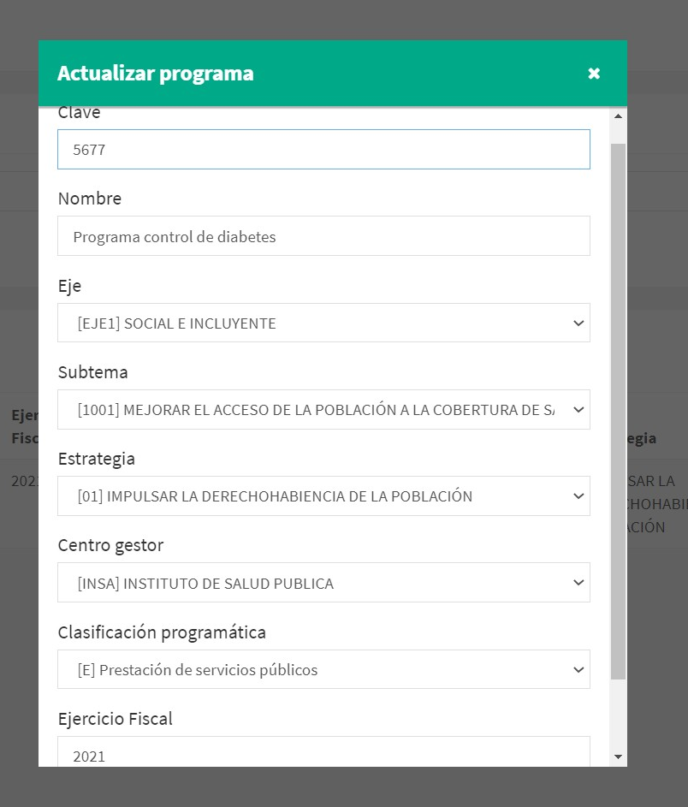
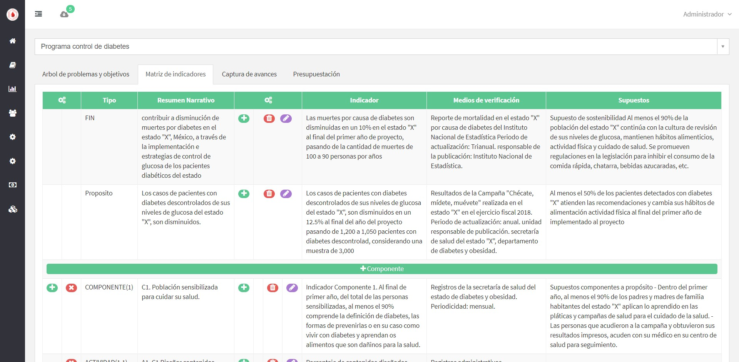
1. Creación del Programa Presupuestario y documentar su Matriz de Indicadores para Resultados
insadisa.com

Slide 13
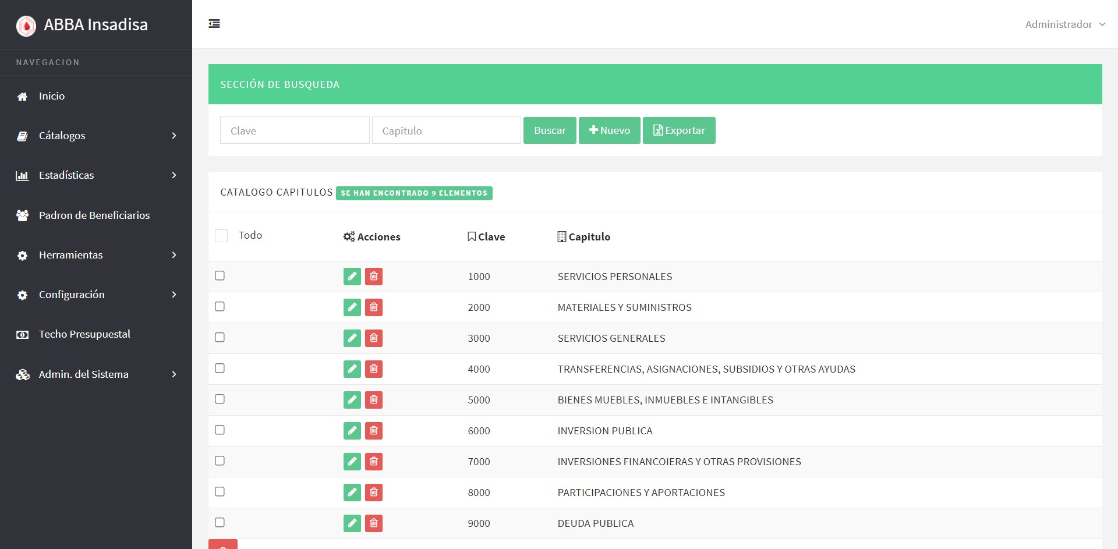
2. Creación de Capítulo de Gasto, Partida Genérica y Partida Específica y Artículos
insadisa.com

Slide 14
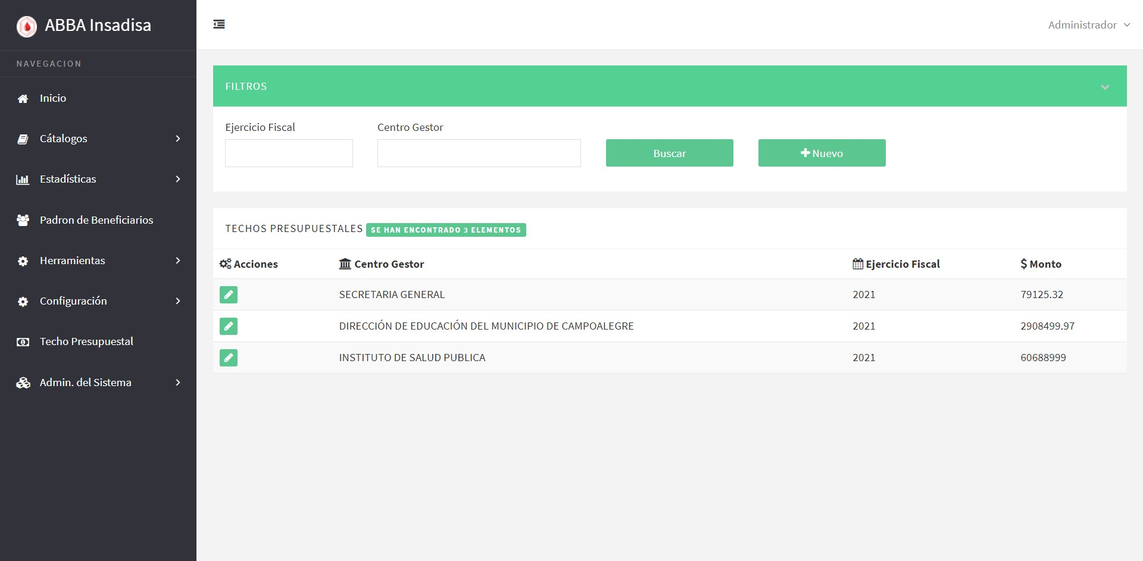
3. Techo Presupuestal
insadisa.com

Slide 15
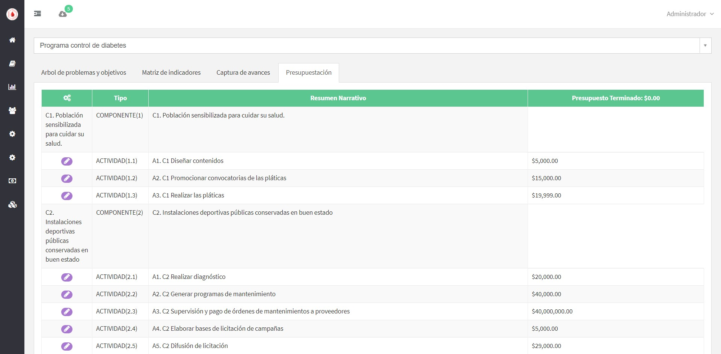
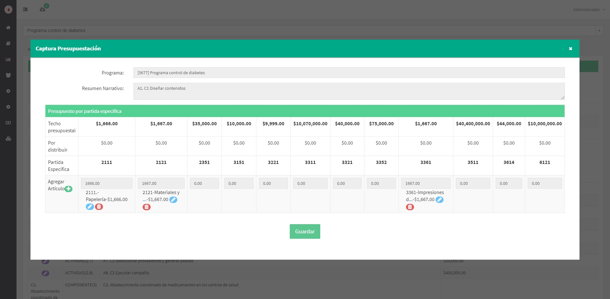
4. Presupuestación
insadisa.com

Slide 16
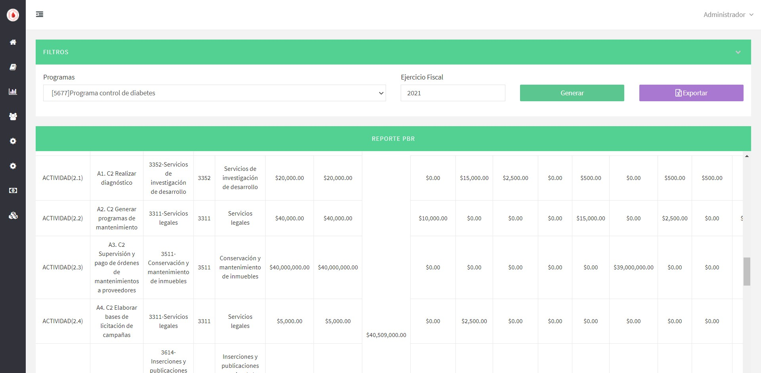
5. Reportes
insadisa.com

Slide 17
Puede ingresar al siguiente sitio con usuario solo de lectura.
Acceso disponible durante la semana de la evaluación 2021
Link: demo-indicadores.insadisa.mx
Usuario: glocal2021
Password: glocal2021
insadisa.com

Slide 18

insadisa.com

